Slide 1
野生動物
資料提供者:宏宏

Slide 2

石虎
中國大陸南方至南亞、東南亞、臺灣、海南島。
瀕臨絕種保育類野生動物
俗稱:山貓

Slide 3
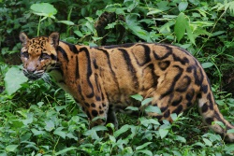
臺灣雲豹
瀕臨絕種保育類野生動物
雲豹為臺灣特有亞種，是臺灣大型肉食性的貓科動物，曾廣泛分佈在全島各地海拔一千公尺以上的原始森林。

Slide 4
資料來源
石虎：http://newweb.zoo.gov.tw/Pager/Show/ZooData_Index_Show.aspx?Animal_ID=10
台灣雲豹：http://newweb.zoo.gov.tw/Pager/Show/ZooData_Index_Show.aspx?Animal_ID=11

